Slide 1
LA SIMBOLOGIA ROMANICA
Diocesi di Mondovì
Corso formativo Volontari per l’arte
Anno 2014

Slide 2
Il simbolo

Slide 3
I maestri comacini

Slide 4
Sant’Ambrogio di Milano

Slide 5
Rodolfo il Glabro
Dopo il Mille
Rinnovamento delle chiese basilicali
Un candido manto di chiese
Anche i più piccoli oratori di campagna

Slide 6
Simbologia
Dualismo tra Bene e Male
Binomio cerchio quadrato/rettangolo
Il vero architetto è Dio
Orientamento longitudinale verso est
Asse verticale verso la Stella polare

Slide 7
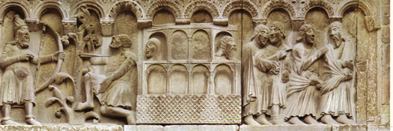
Wiligelmo

Slide 8
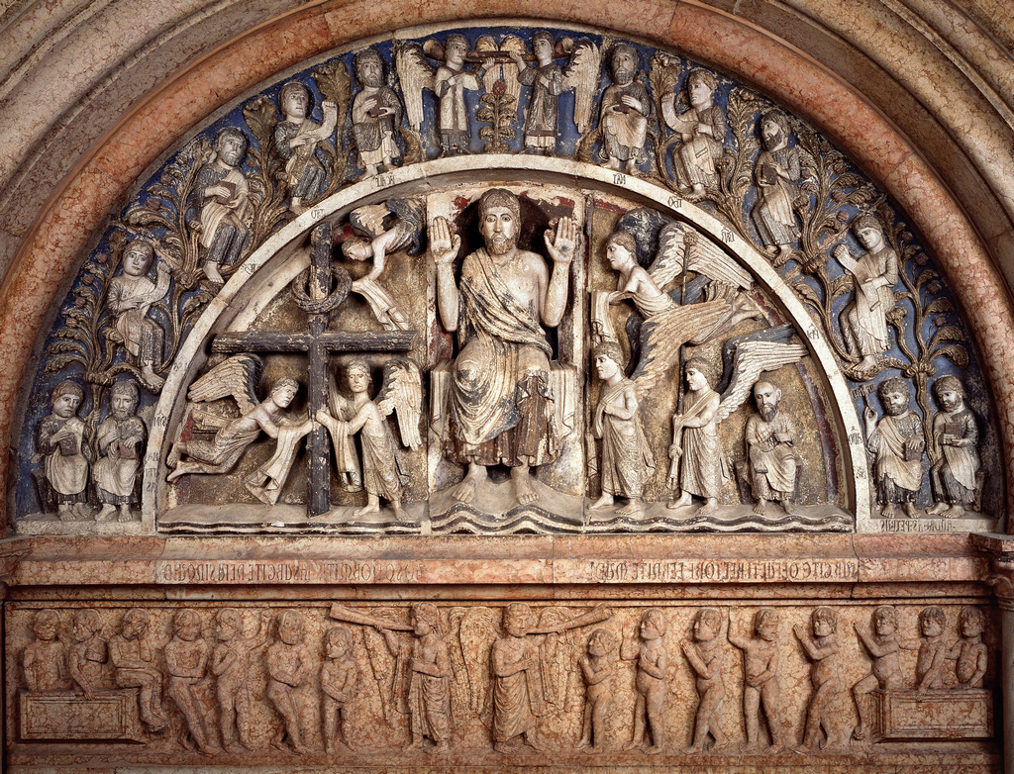
Antelami

Slide 9
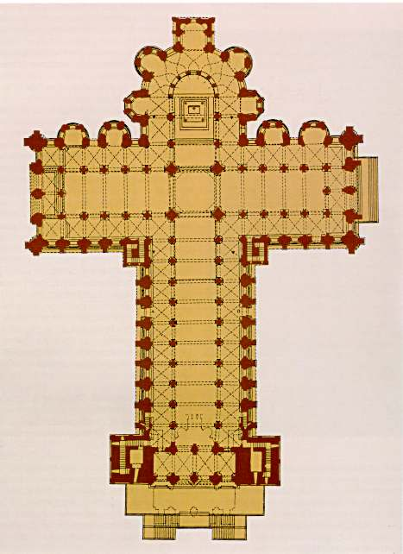
La pianta basilicale

Slide 10
Il tempio cristiano è il corpo di Cristo
Abside = capo di Cristo
Navata = corpo di Cristo glorificato
Transetto = braccia aperte per accogliere
Altare = cuore di Cristo
Onorio di Autun ( XII s.)

Slide 11
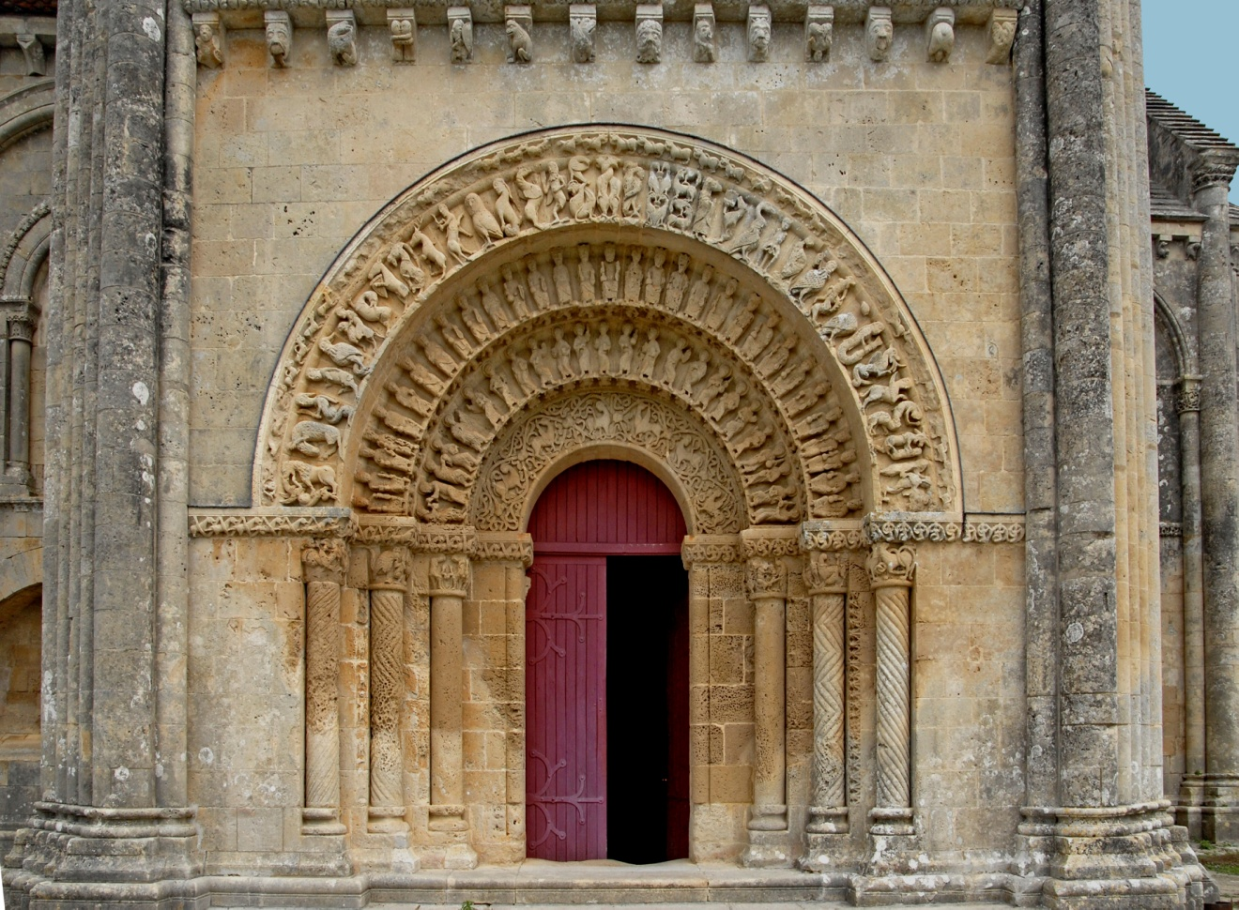
La Via Salutis
Il portale

Slide 12
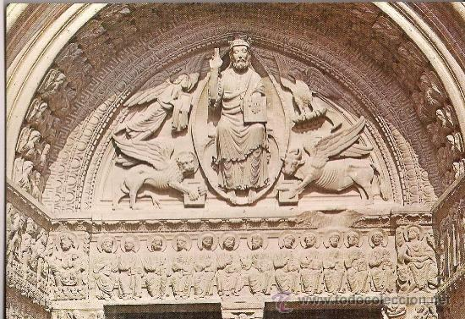
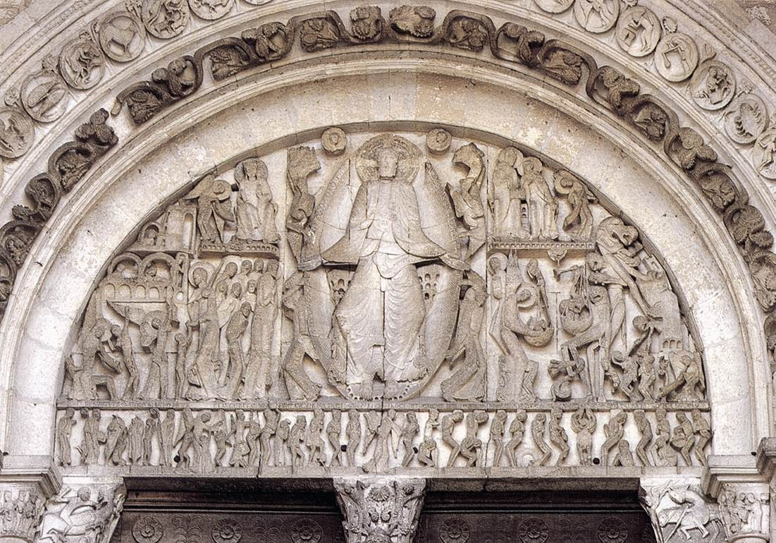
La Via Salutis
Il portale

Slide 13
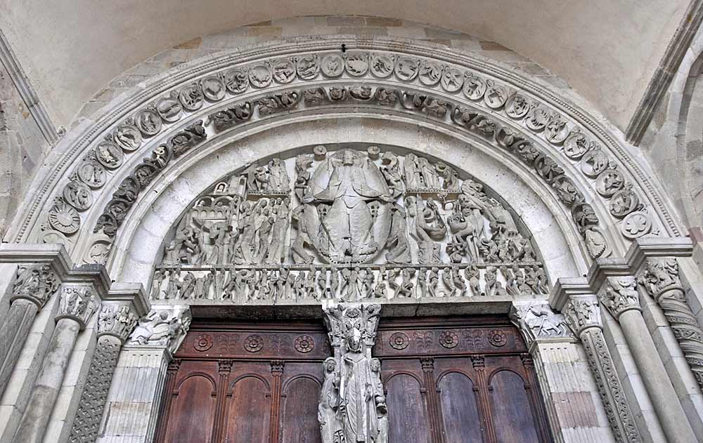
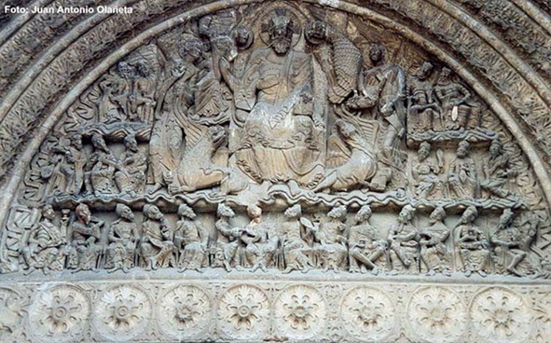
La Via Salutis
Il portale

Slide 14
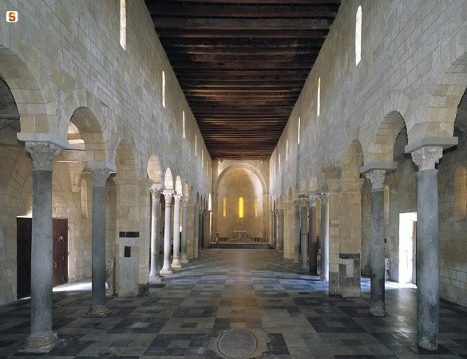
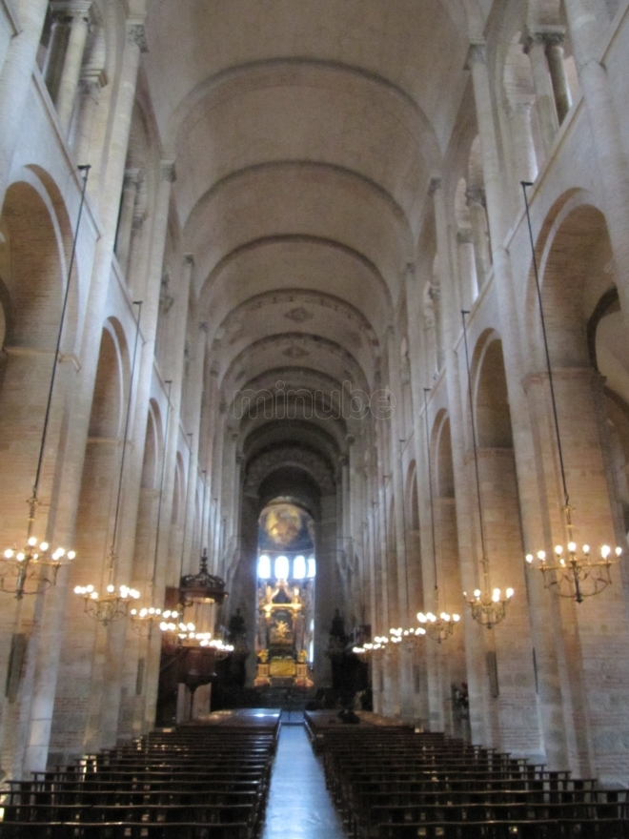
La Via Salutis
L’interno

Slide 15
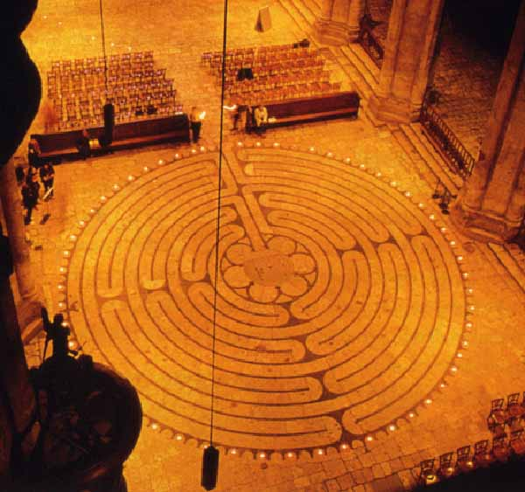
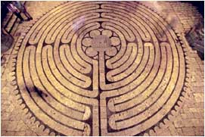
La Via Salutis
Il labirinto

Slide 16
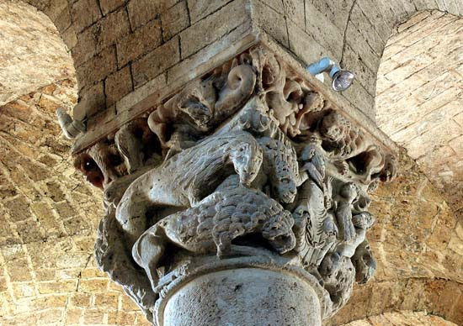
La Via Salutis

Slide 17
San Bernardo di Clairvaux
Strana formosità deforme e deformità formosa
Immonde scimmie
Feroci leoni
Mostruosi centuari
Quadrupede con coda di serpente
Pesce con testa di serpente
Molti corpi sotto un’unica testa
Molte teste sopra un unico corpo
Soldati nella pugna

Slide 18
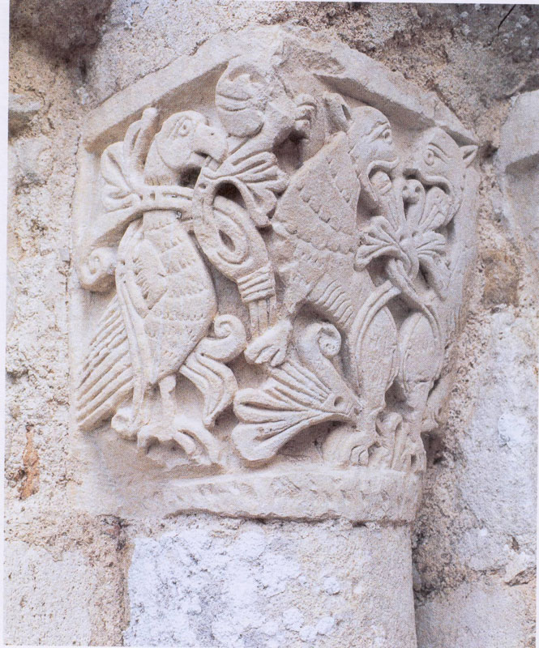
La Via Salutis

Slide 19
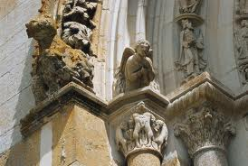
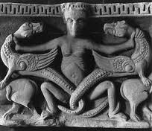
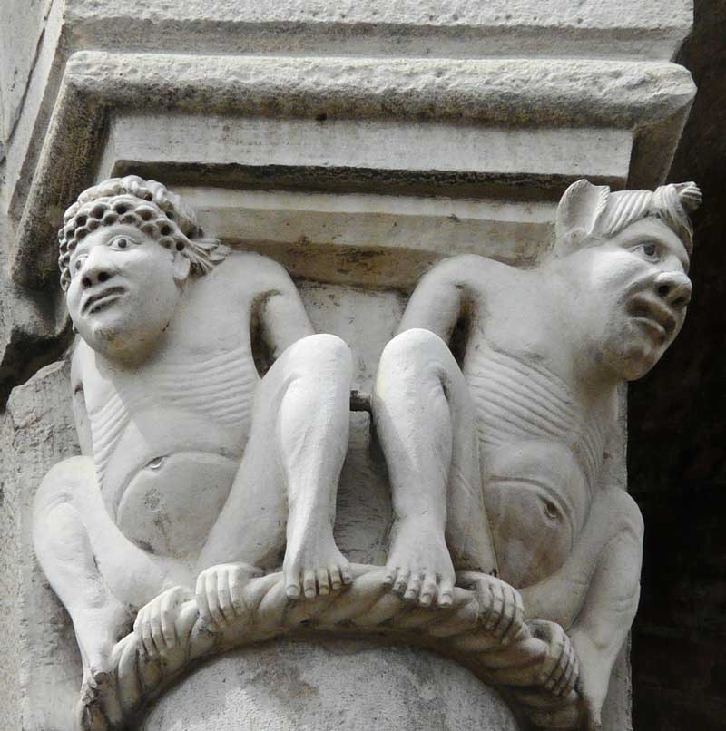
La Via Salutis

Slide 20
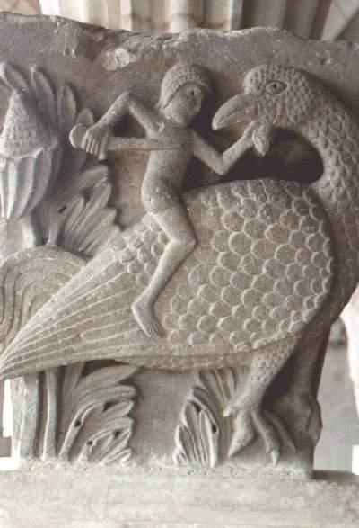
La Via Salutis

Slide 21
L’Apocalisse nella simbologia romanica
I 24 vegliardi
I 4 Viventi
Il libro quadrato
Cristo con la spada a doppio taglio in bocca
I sette candelabri d’oro e le sette lampade
I quattro cavalieri
La Vergine vestita di sole
Il Giudizio universale

Slide 22
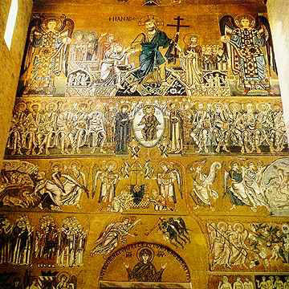
L’Apocalisse nella simbologia romanica
Il Giudizio univerale

Slide 23
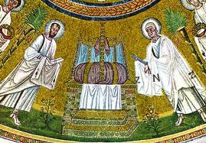
Etimasia

Slide 24
L’albero della vita

Slide 25
Psicomachia

Slide 26
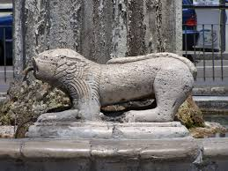
Il portale nord

Slide 27
La simbologia numerica
Sei, il numero dell’universo
Dieci, il numero perfetto
Tre,il numero del cielo
Quattro,il numero del creato e dell’incarnazione
Sette, il numero completo
Dodici,il numero biblico

Slide 28
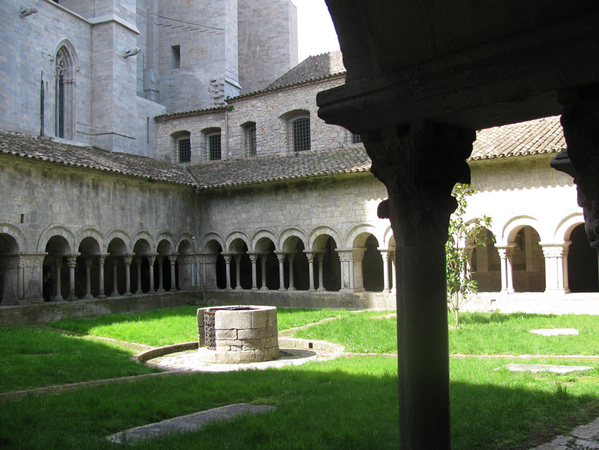
Il chiostro e il pozzo

Slide 29
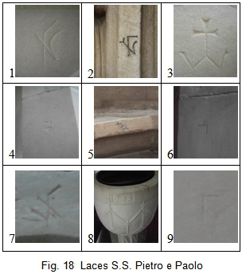
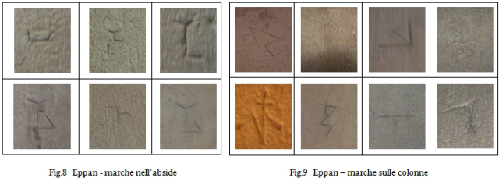
I simboli dei costruttori romanici

Slide 30
Il simbolismo del colore
Il colore è problema teologico e non della sensibilità
Il colore è luce o materia?
Il colore è essenziale nelle chiese romaniche
Ha un ruolo teologico,liturgico:è simbolo e rituale
L’uomo medievale ama il colore perché è ricchezza,gioia,sicurezza
I colori base:bianco,giallo,rosso,verde,blu,viola,nero
I colori veri sono squillanti,brillanti,saturi,resistenti
Policromia delle chiese romaniche

Slide 31
Il simbolismo del colore
Il blu,dal 1140,diventa colore cristologico e mariano e poi regale e principesco
L’associazione di giallo e verde sottolinea la pericolosità (i matti),la trasgressione e il diabolico
Successo delle associazioni blu e bianco,rosso e bianco,nero e bianco,rosso e blu
Decadono le associazioni di giallo e rosso,giallo e verde,rosso e nero,rosso e verde
L’oro serve a gerarchizzare il celeste o il divino
Ma l’oro è anche materia e quindi vanitas

Slide 32
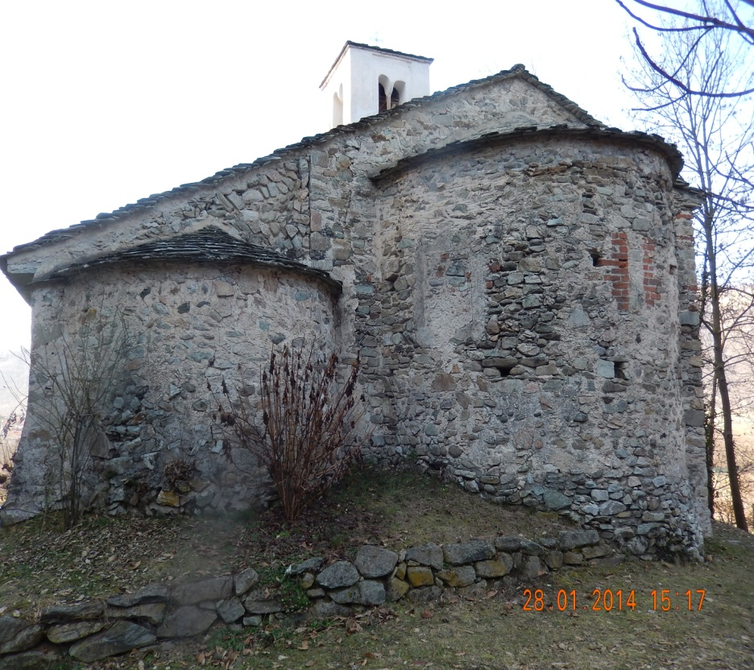
Il Romanico nel Monregalese

Slide 33
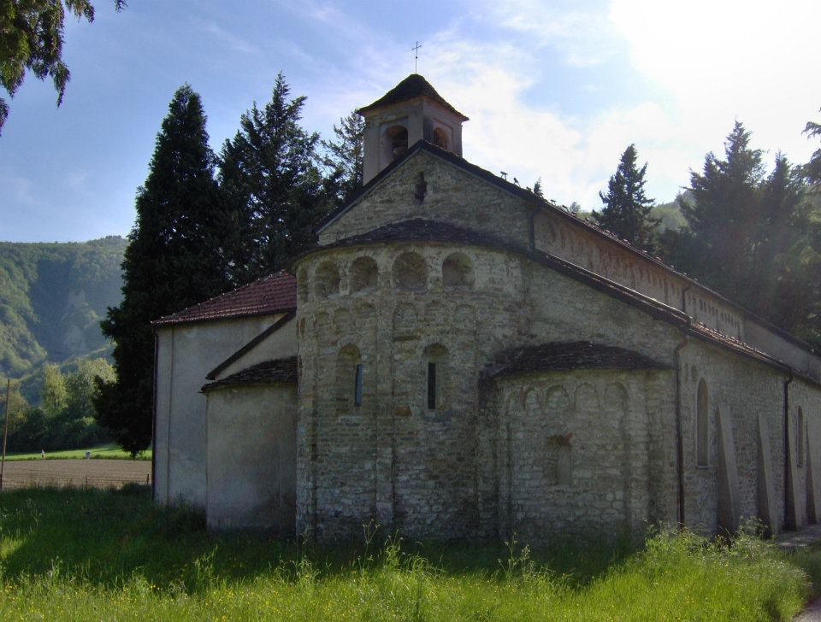
Il Romanico nel Monregalese

Slide 34
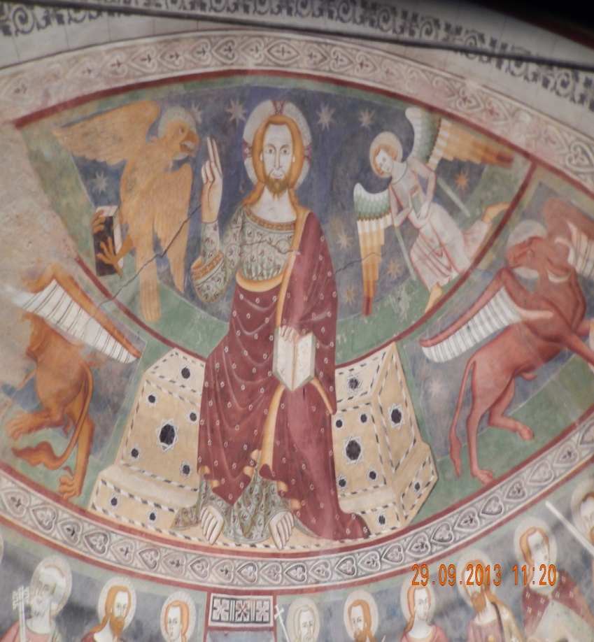
Il Romanico nel Monregalese

Slide 35
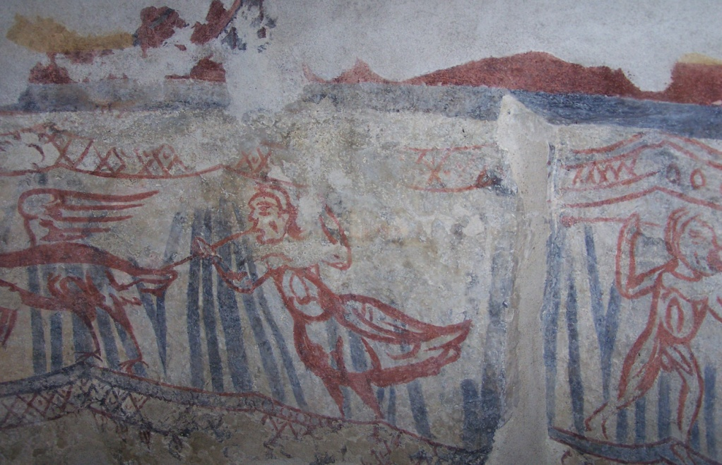
Il Romanico nel Monregalese

Slide 36
Il Romanico nel Monregalese

